Slide 1
ВЛИЯНИЕ СОЛНЕЧНОЙ ЭНЕРГИИ НА ЗДОРОВЬЕ ЧЕЛОВЕКА
Выполнила: ученица 10 «Б» класса
Румянцева Анастасия Дмитриевна
Руководитель: учитель биологии
Епифанова Ирина Александровна

Slide 2
Цель: Выявить влияние солнечной энергии на здоровье человека в городе Москве.

Slide 3
Для реализации поставленной цели необходимо решить следующие задачи:
Изучить изменение поступления солнечной энергии в течение года на территории Москвы.
Отследить влияние изменения поступления солнечной энергии на здоровье человека, на его самочувствие, настроение, а также на психическую активность.
Провести тестирование среди учащихся моей школы с целью выявления отклонений в здоровье и самочувствие, вызванные изменением поступления солнечной энергии.
Найти способы нормализации самочувствия человека в периоды изменения активности поступления солнечной энергии.

Slide 4
Гипотеза: Человеческий организм очень чувствителен к изменениям поступления солнечной энергии, влияние которой отражается на его здоровье и самочувствие.
Объект исследования: солнечная энергия, изменения здоровья человека под ее влиянием.
Методы исследования: работа с литературой (учебной, научной).
наблюдения; аналитический метод.

Slide 5
1. Поступление солнечной энергии в Москве
Таблица 1 - Облачность, баллов
месяц | янв | фев | март | апр | май | июнь | июль | авг | сен | окт | ноя | дек | год
общая | 8.4 | 7.6 | 6.7 | 6.6 | 5.9 | 6.3 | 5.9 | 6.1 | 6.7 | 7.7 | 8.5 | 8.6 | 7.1
нижняя | 6.7 | 5.4 | 4.6 | 4.2 | 3.9 | 4.4 | 4.0 | 4.3 | 4.8 | 6.3 | 7.5 | 7.2 | 5.3

Slide 6
Таблица 2 - Число ясных, облачных и пасмурных дней
 | янв | фев | март | апр | май | июнь | июль | авг | сен | окт | ноя | дек | год
Общая облачность
ясных | 1 | 2 | 4 | 3 | 4 | 2 | 2 | 3 | 2 | 2 | 1 | 1 | 27
облачных | 8 | 9 | 13 | 15 | 19 | 20 | 21 | 19 | 16 | 11 | 7 | 7 | 165
пасмурных | 22 | 17 | 14 | 12 | 8 | 8 | 8 | 9 | 12 | 18 | 22 | 23 | 173
Нижняя облачность
ясных | 5 | 7 | 10 | 9 | 8 | 5 | 6 | 8 | 8 | 5 | 3 | 3 | 77
облачных | 11 | 12 | 13 | 16 | 20 | 22 | 22 | 19 | 16 | 14 | 9 | 11 | 185
пасмурных | 15 | 9 | 8 | 5 | 3 | 3 | 3 | 4 | 6 | 12 | 18 | 17 | 103

Slide 7
2. Тестирование учащихся
Таблица 3
Вопрос | 1 вариант | 2 вариант | 3 вариант
1. Чувствую себя исключительно бодро | да | нет | наоборот
2. Испытываю какое-то тягостное чувство | да | нет | наоборот
3. Часто ли вы чувствуете себя усталым, несмотря на то, что хорошо выспались? | да | нет | наоборот
4. Принимаете ли вы витамины, когда ощущаете общее недомогание? | да | нет | наоборот
5.Бывает ли, что вы неожиданно забываете, что хотите сказать? | да | нет | наоборот
6. Часто ли у вас бывает плохое настроения по утрам? | да | нет | наоборот
7. Часто ли вы гуляете? | да | нет | наоборот
8. Помните ли вы свои сны? | да | нет | наоборот
9. Нравится ли вам дождливая погода? | да | нет | наоборот
10. Часто ли вы чувствуете головную боль, тошноту, недомогание? | да | нет | наоборот
11. Возникают ли у вас проблемы с успеваемостью в школе в последнее время ? | да | нет | наоборот

Slide 8
3. Результаты тестирования
1.Чувствую себя исключительно бодро
2.Испытываю какое-то тягостное чувство
3.Часто ли вы чувствуете себя усталым, несмотря на то , что хорошо выспались?
4.Принимаете ли вы витамины, когда ощущаете общее недомогание?
5. Бывает ли, что вы неожиданно забываете, что хотите сказать?
6. Часто ли у вас бывает плохое настроения по утрам?
1. 2. 3.
4. 5. 6.

Slide 9
7. Часто ли вы гуляете?
8. Помните ли вы свои сны?
9. Нравится ли вам дождливая погода?
10. Часто ли вы чувствуете головную боль, тошноту, недомогание?
11. Возникают ли у вас проблемы с успеваемостью в школе в последнее время?
7. 8. 9.
10. 11.

Slide 10
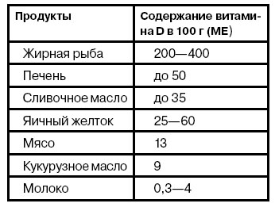
4.Ход эксперимента

Slide 11


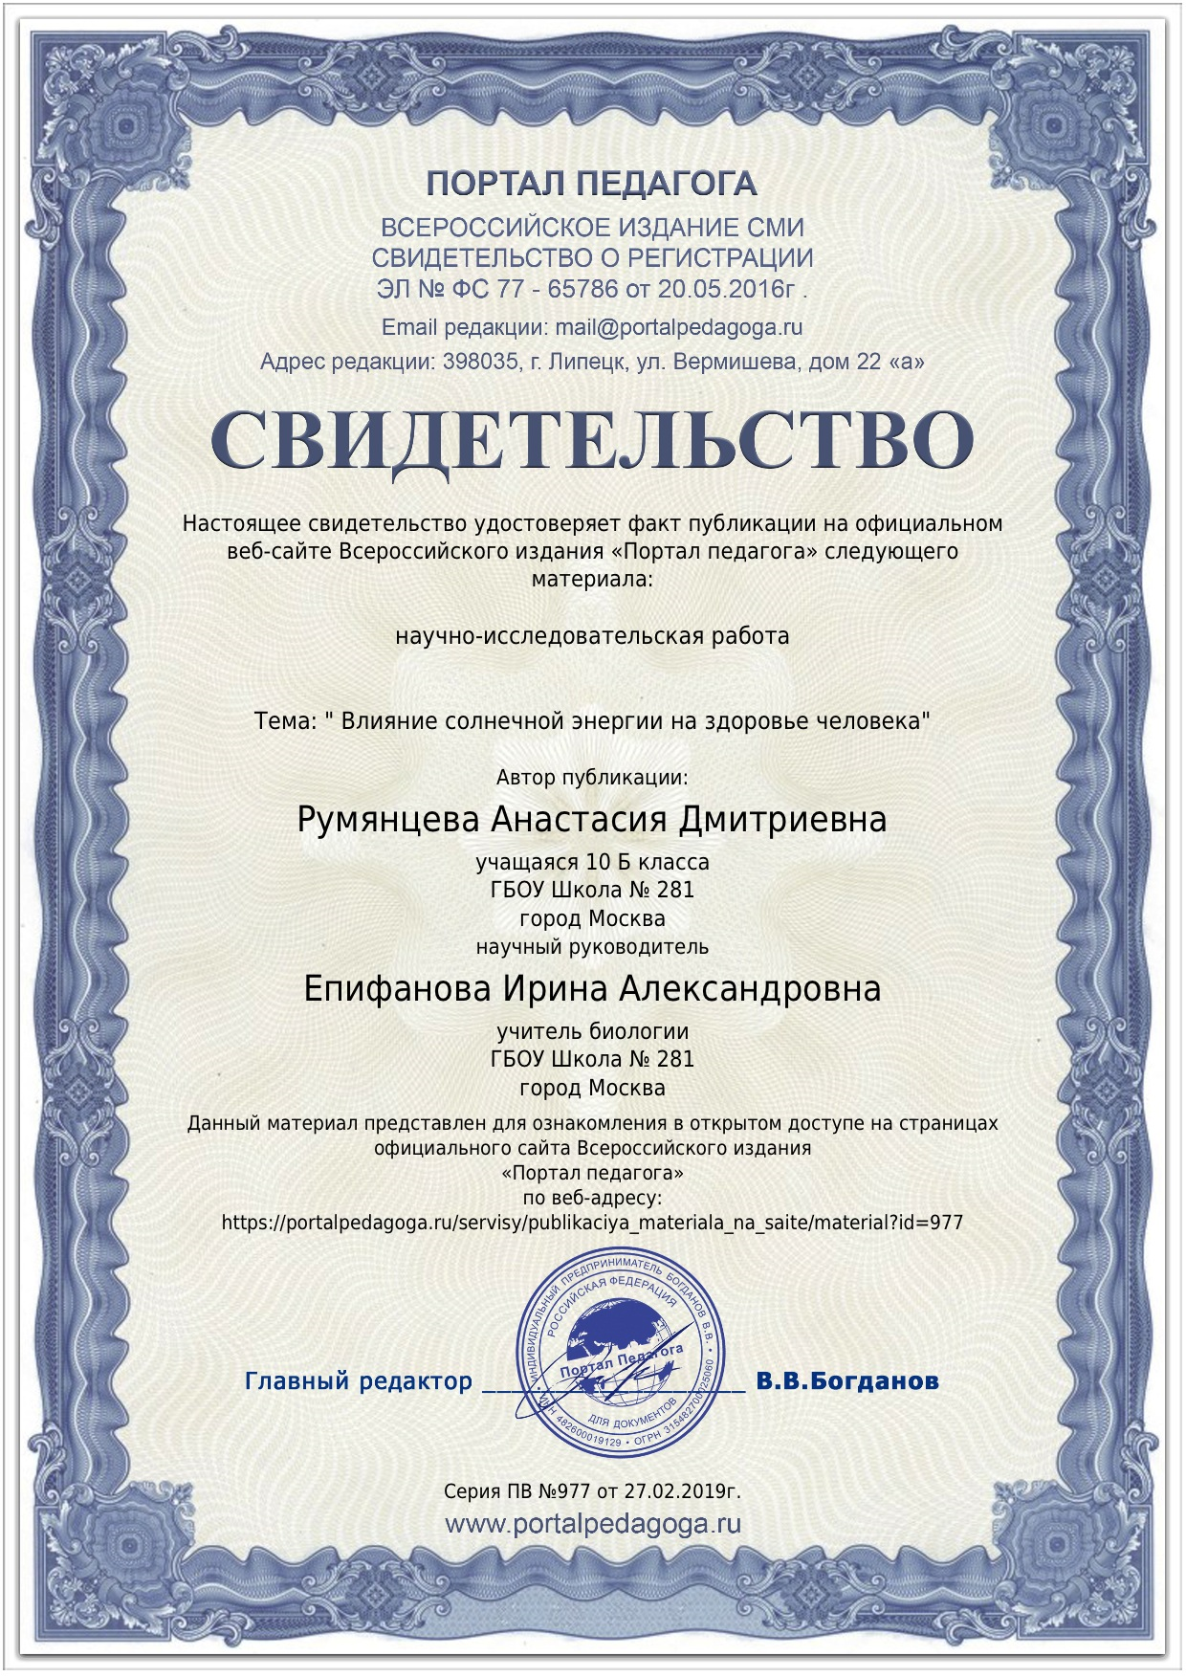

Slide 12
СПАСИБО ЗА ВНИМАНИЕ!

